Slide 1
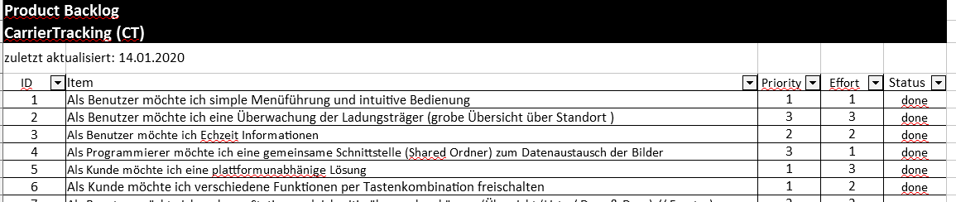
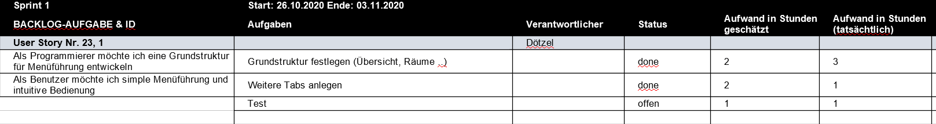
Projektmanagement

Slide 2
Projektmanagement
- Scrum Rollenverteilung, Aufgabenverteilung und Unterstützung
- Kommunikation über Webex, Messenger
- GitHub zur Versionsverwaltung, Dropbox zum Datenaustausch

Slide 3
Herausforderungen
- Coronasemester
- QR-Code Erkennung Bibliothek
- zu entwickelnde Software auf mehrere Personen aufteilen und anschließend zusammenführen
- unterschiedliche Kenntnisse in Projektdurchführung
- Einarbeitung in Unity

Slide 4
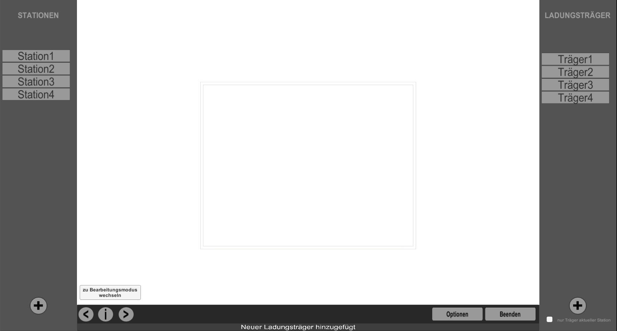
Grafische Benutzeroberfläche

Slide 5
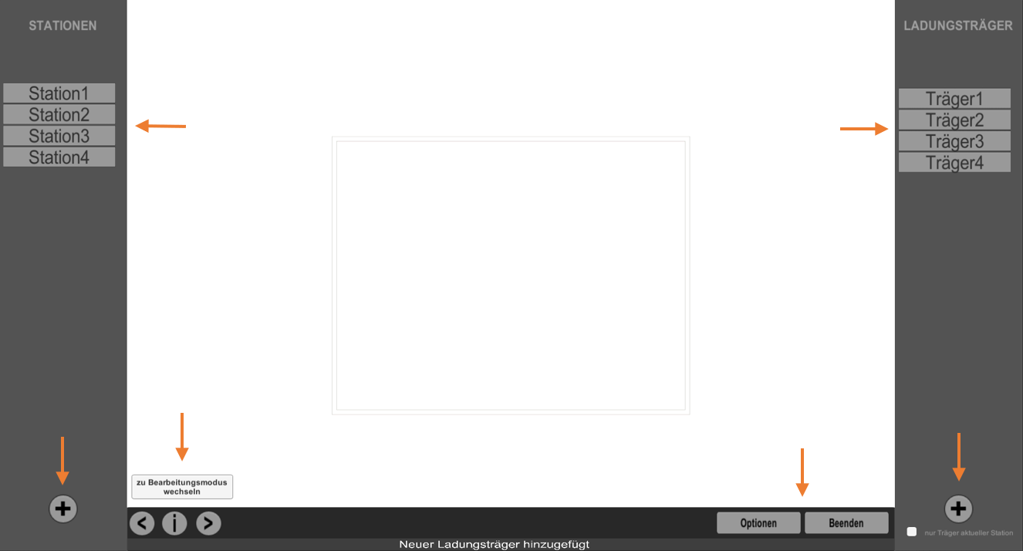
Grafische Benutzeroberfläche

Slide 6
Grafische Benutzeroberfläche
Technische Highlights:
Model-View-Controller Pattern
Singleton Pattern
Herausforderungen:
Unity
Definition der Schnittstellen

Slide 7
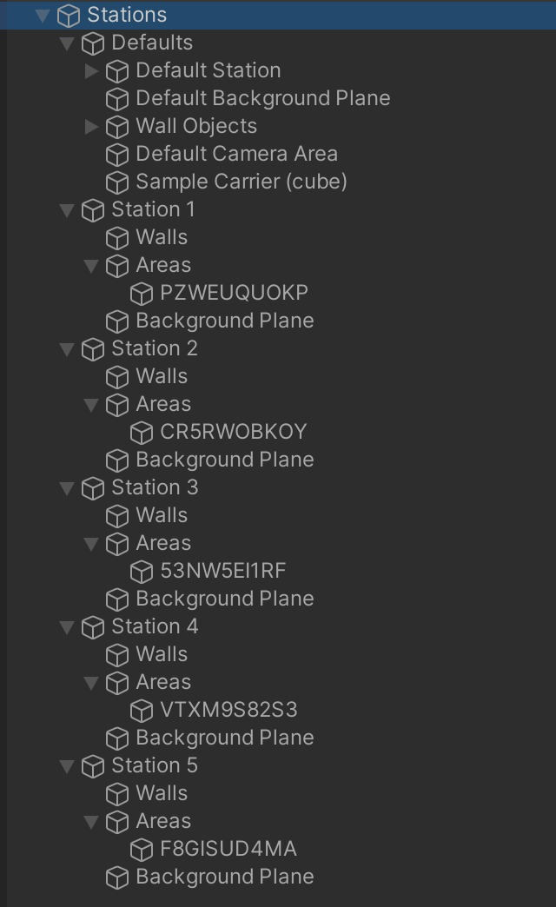
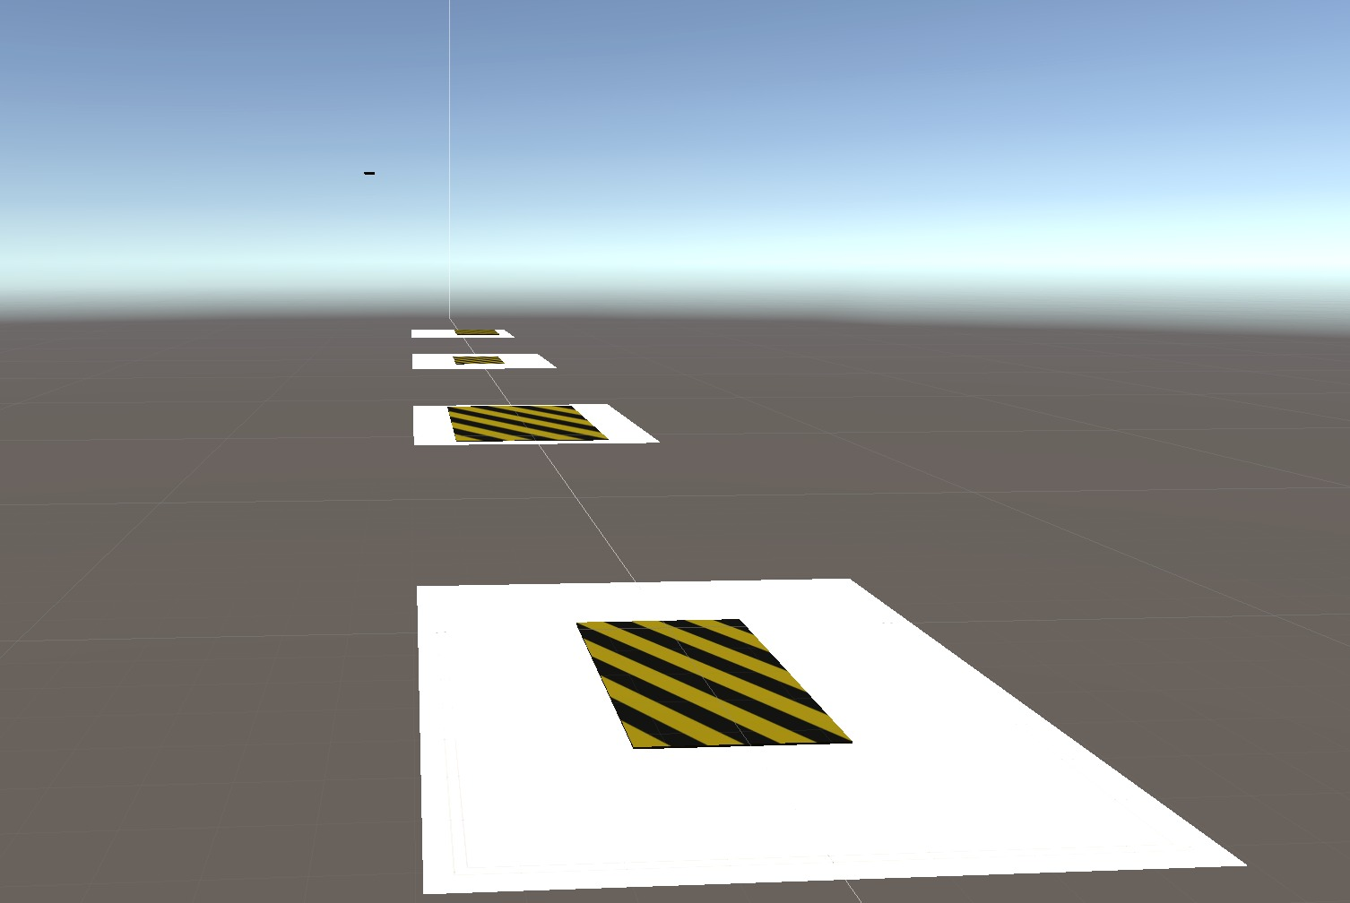
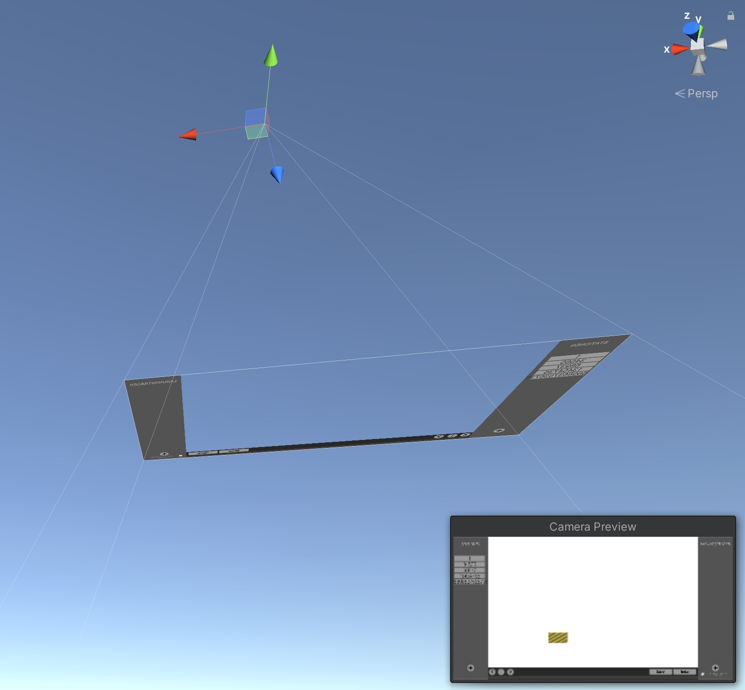
Stationen verwalten
Stationen werden in Reihe platziert
Kamera wird mit User Interface
über ausgewählter Station positioniert

Slide 8
Laden & Speichern
- JSON Export aller GameObjects
- GameObject.toJSON() nicht möglich
- Models für Stationen und Ladungsträger erstellt

Slide 9
Laden & Speichern
- Die zum Laden wichtigen Eigenschaften der GameObjects ausgelesen
- Stations und Ladungsträger dann in Binary File gespeichert
- Zum Laden File wieder eingelesen und aus vorhandenen Werten wieder GameObjects erstellt

Slide 10
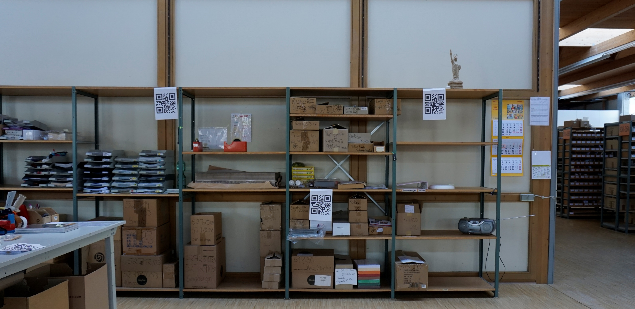
Qr-Code Bilderkennung

Slide 11
Management der Ladungsträger
Neue Bilder vorhanden?
Lese QrCodes aus
Speichere Codes für Station ab
Lösche alte Bilder
Falls neues Bild, zeichne das auf Station
Lösche alte Ladungsträger
Zeichne neue Ladungsträger auf aktuelle Station
Intervall auswählbar
Alle 5 Sekunden

Slide 12
Fazit
- Weiterentwicklung der Fachkenntnisse sowohl als Team als auch individuell
- Vorteile von Teamprojekten mit Scrum
- Einführung praktische Arbeitsweise an einem realitätsnahen Projekt

Slide 13
Vielen Dank für Ihre Aufmerksamkeit

